Slide 1
Filozofia przyrody
Wykład XV: Empiryzm angielski (I)
Empiryzm (i sceptycyzm): Ockham, F. Bacon, D. Locke, G. Berkeley, D. Hume, B. Russell
Prof. dr hab. inż. Grzegorz Karwasz
Uniwersytet Mikołaja Kopernika w Toruniu
Uczeni specjaliści, przyrodnicy czy historycy, na doświadczeniu opierają swe badania. O nich mówimy, że są „empirykami”. Natomiast „empirystami nazywamy tych jedynie, którzy nie tylko opierają się w nauce o doświadczeniu, lecz wytwarzają teorię, że trzeba, lub że należy na nim [wyłącznie] opierać.
Galileusz i Newton byli empirykami – wytworzyli naukę opierającą się na doświadczeniu ale nie tylko na doświadczeniu […] Empirystami byli natomiast Francis Bacon i John Locke.
(Wł. Tatarkiewicz, Historia filozofii, t. II, str. 99)

Slide 2

Tom McLeish (1962-2023):
Czym jest nauka?
Thomas Charles Buckland McLeish, FRS
„Naszkicujmy parę wątków:
Po pierwsze, nauka narodziła się bardzo dawno temu. Ten ślad doprowadził nas m.in. do starożytnej Grecji, i korzeni hipotezy atomowej. Jednakże łatwo popaść w pułapkę zapominania o długiej historii ćwiczenia naukowej wyobraźni, na których to podstawach budujemy naukę dziś.
Po drugie, nauka jest głęboko ludzką aktywnością. Dziś „zawodowi” naukowcy mają tendencję do zawężania nauki do technologii. A nauka rodzi się przy wezgłowiu kapadockiego patriarchy i w domu średniowiecznego biskupa.
Po trzecie, nauka ma więcej wspólnego z wyobraźnią i kreatywnością, niż z metodą, logiką, czy umiejętnością odpowiadania na pytania.
Po czwarte, nauka potrafi być bolesna. Jaśniejsze spojrzenie na rzeczywistość nie jest łatwym zwycięstwem. Nadzieje na rozwiązanie często bledną.
W końcu, relacje między wiarą, we wszystkich odmianach znaczenia tego słowa a nauką mają długą historię o bogate dziedzictwo.
(T. McLeish, Faith & Wisdom in Science str. 52 – 53, tłum. i skróty GK)

Slide 3
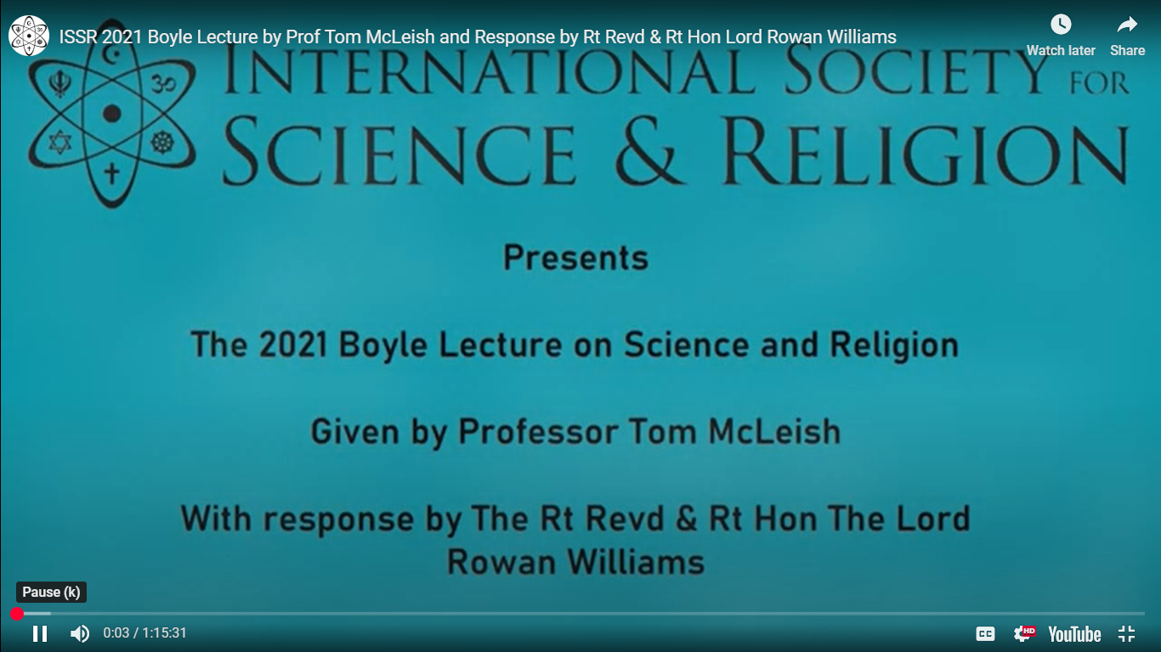
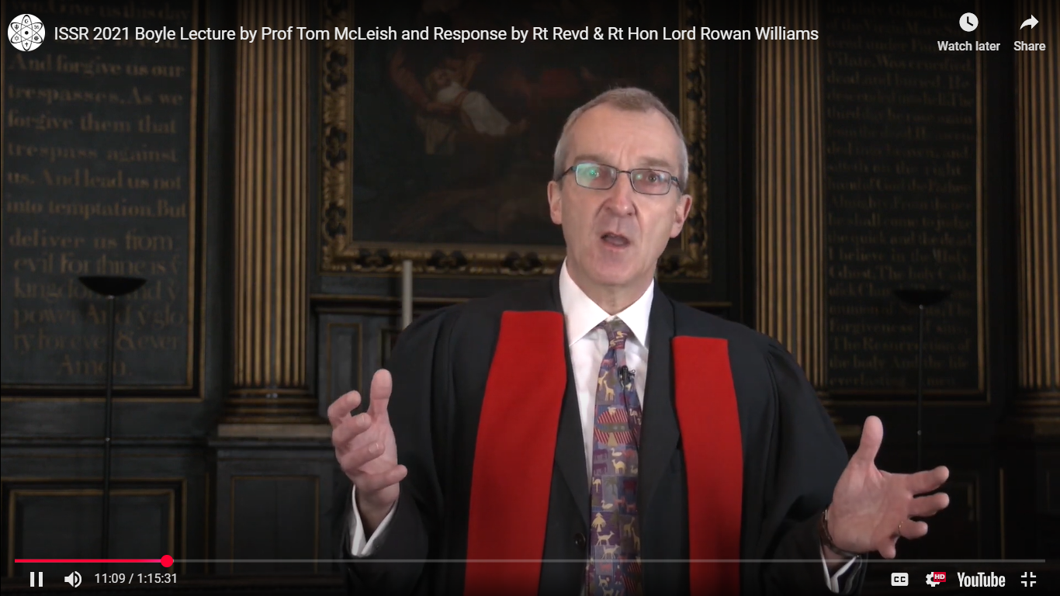
Tom McLeish: Boyle’s lecture (2021)
https://youtu.be/khYs4qJiS-Y
T. McLeish, Faith and Wisdom in Science, Oxford University Press, 2014

Slide 4
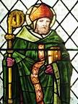
Robert Grossateste (1175-1253)
Przypuszczalnie „umile di provenienza”
Doszedł do swej pozycji poprzez samodzielną naukę, a po (przypuszczalnej) misji dyplomatycznej w Paryżu, w 1228 r. zostaje Mistrzem Zakonu Franciszkańskiego w Oxfordzie, i biskupem Lincolnu w 1235 r.
„Czytał, myślał i pisał wspaniale o teologii, nauce i filozofii, chociaż trzeba uzmysłowić sobie, że granice między tymi dyscyplinami tak jasne dla nas były wówczas znacznie bardziej rozmyte. Kategorie pytań i metody odpowiedzi na nie były jeszcze niezróżnicowane.”
„Grossateste jako jeden z wielu miał istotny udział w procesie krystalizacji tych dziedzin, a jego prace oscylowały nadal między różnymi tematykami.”
„wiedział, że do prawdy można dojść jedynie, kiedy idee i obserwacje pozostają w interakcji.”
„pisał o gwiazdach, ruchu Ziemi, kolorach, dźwięku.” (T. McLeish, s. 42)
Grossateste: Dlaczego punktowe atomy mają skończone, sztywne rozmiary? Może są wypełnione czymś w rodzaju światła?
Dziś wiemy, że protony oddziałują z elektronami przez fotony, czyli cząstki światła. https://engines.egr.uh.edu/episode/3028

Slide 5
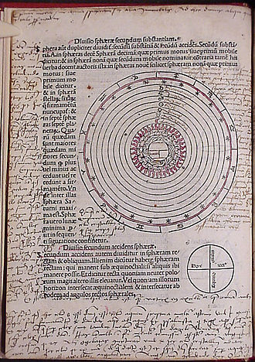
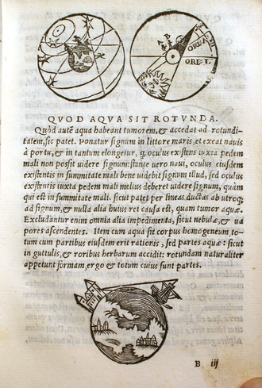
John of Hollywood (1195-1256)
Już w XIII wieku John of Hollywood zauważył, że przesilenia i równonoce zachodzlły wcześniejsze niż oczekiwano ("retrocedunt solstitia et equinotia"). Ponadto tablice alfonsyńskie z 1252 roku ustaliły średnią długość roku zwrotnikowego na 365 dni, 5 godzin, 49 minut i 16 sekund. [rok zwrotnikowy]
Około 1230 roku ukazało się jego najbardziej znane dzieło, Tractatus de Sphaera. W tej książce John z Hollywood zajmuje się Ziemią i jej miejscem we wszechświecie. Książka stała się obowiązkową lekturą dla studentów na wszystkich zachodnio-europejskich uniwersytetach w ciągu następnych czterech stuleci i przyczyniła się do szybkiego rozprzestrzenienia się systemu Ptolemeusza w Europie.
https://it.wikipedia.org/wiki/Giovanni_Sacrobosco

Slide 6

Roger Bacon (c.a.1214-1294)
Franciszkanin
Wykładowca Paryż/ Oxford
„Autor średniowiecznego empiryzmu”
Będziemy w stanie zbudować maszyny zdolne do pchania dużych statków z prędkością większą niż cała grupa wioślarzy, a do kierowania nimi potrzebny będzie jedynie pilot. Będziemy w stanie nadać rydwanom niesamowitą prędkość bez pomocy żadnego zwierzęcia. Zbudujemy skrzydlate maszyny, zdolne wznieść się w powietrze jak ptaki. (De secretis operibus artis et naturae, IV)
A drzwiami i kluczem do tych nauk jest matematyka, którą święci odkryli od stworzenia świata, jak to zilustruję, i która zawsze była w użyciu wszystkich świętych i wszystkich mędrców przed wszystkimi innymi naukami (Opus maius, IV, 1, 1)
https://it.wikiquote.org/wiki/Ruggero_Bacone
lupa, kot Schr,

Slide 7
Ockham (1285-1349): krytyka scholastyki
„Wilhelm Ockham urodził się w pobliżu Londynu, nieco przed 1300 r. W latach 1312-18 studiował w Oksfordzie, i tam zaczął wykładać. W 1324 r. został posądzony o herezję, wezwany do kurii w Awinionie i tam osadzony w więzieniu śledczym. Po czterech latach zbiegł i oddał się w opiekę cesarzowi Ludwikowi Bawarowi, toczącemu wojnę z papiestwem. […] Zmarł w r. 1350 pogodziwszy się z Kościołem.
„Wilhelm Ockham, wyraziciel nowego ducha, przeciwstawiał się tradycji:
Zamiast konstruować system zajął się krytyką wiedzy
Ogromna część wiedzy tradycyjnej jest pozbawiona podstaw
Za podstawowy organ wiedzy miał nie dyskursywny rozum, lecz bezpośrednią intuicję
W ogólnych pojęciach rozumu widział wytwór myśli i mowy.”
Był obrońcą wszechmocnej woli Bożej i odrzucał tezę, która mogłaby ją ograniczyć.
Miał jeszcze jedną regułę metodologiczną: aby wyjaśniać zjawiska możliwie najprościej, aby nie mnożyć bytów i nie postulować ich tam, gdzie wyjaśnienie zjawisk do tego nie zmusza.”
Wł. Tatarkiewicz, Historia Filozofii, t. I, str. 296

Slide 8
Sekwencja (angielskiej) historii (filozofii)

Slide 9
Thomas More (1478-1535)
Tomasz Morus był uznanym w całej Europie wybitnym humanistą.
Tomasz More (Thomas More, lub Morus (ur. 7 lutego 1478 w Londynie, zm. 6 lipca 1535 tamże) – angielski myśliciel, pisarz i polityk, członek Izby Lordów i kanclerz królewski, tercjarz franciszkański (OFS), męczennik chrześcijański czczony przez anglikanów, święty Kościoła katolickiego.
Od 1517, już po śmierci Henryka VII (zm. 1509), Tomasz powrócił do działalności publicznej - był dyplomatą i doradcą królewskim Henryka VIII. Otrzymał tytuł szlachecki i został członkiem Izby Lordów. W 1520 był jej skarbnikiem a w 1523 przewodniczącym. W latach 1529–1532 był kanclerzem Anglii.
Podobnie jak przysięga supremacji, obowiązywała ona nie wszystkich obywateli, tylko tych, których specjalnie zawezwano, to znaczy piastujących urzędy państwowe oraz podejrzanych o zdradę. W kwietniu 1535 roku More został poproszony o złożenie tej przysięgi, a kiedy odmówił, uwięziono go w Tower of London, gdzie nadal pisał. Konsekwentnie milczał, co zgodnie z prawem uważane było za zgodę bez krzywoprzysięstwa.
Został osądzony, skazany i ścięty na Tower Hill w dniu 6 lipca. Ostatnie jego słowa to „Umieram jako dobry sługa króla, ale przede wszystkim sługa Boga”. Jego głowa była zatknięta na Moście Londyńskim przez miesiąc, aż odzyskała ją jego córka.
Źródło: Wikpedia.pl

Slide 10
Francis Bacon (1561-1626)
„Metodologiczne pomysły Odrodzenia i jego empiryczne dążności znalazły dojrzały wyraz dopiero w końcu epoki, w pismach Bacona.
Urodzony w Londynie jako syn dygnitarza koronnego, odbywał studia w Cambridge a praktykę dyplomatyczną w Paryżu […] a w 1618 – lordem kanclerzem […] Ale jeszcze w tymże roku, za dowiedzione mu przekupstwo, postradał wszystkie urzędy i został skazany na więzienie. Zmarł w 1626 r., przeziębiwszy się przy robieniu eksperymentów na śniegu [podobnie jak Torricelli i Maxwell]
Do postępu myśli naukowej Bacon przyczynił się przez:
wskazanie praktycznych zadań nauki,
2) zestawienie złudzeń umysłu zasługujących na wyrugowanie,
3) zaznaczenie wagi eksperymentów przy ustalaniu faktów,
i 4) opracowanie reguł indukcji przy ustalaniu faktów.” [1]
„Bacon za wyjątkowo bezużyteczne narzędzie nauki uznał sylogizm. Zdaniem Bacona trzeba operować doświadczeniem, a nie założeniami. Metodzie sylogizmu Bacon przeciwstawia indukcję – stopniowe uogólnianie wiedzy, zamiast natychmia-stowego układania ogólnych twierdzeń na podstawie danych zmysłowych. Właśnie dlatego Bacon twierdził, że «umysłowi ludzkiemu nie trzeba skrzydeł, lecz ołowiu».
Bacon nie negował znaczenia rozumu w poznaniu. Rozum i zmysły muszą ze sobą współpracować. Tylko taka współpraca daje pewność wiedzy.” [2]
[1] Wł. Tatarkiewicz, Historia Filozofii, t. II, [2] https://pl.wikipedia.org/wiki/Francis_Bacon_(filozof)

Slide 11
Francis Bacon: złudzenia poznania
Teoria złudzeń
Bacon uważał, że umysł ludzki jest podległy różnego rodzaju złudzeniom (łac. idola z gr. eídōlon 'widmo; obraz') i warunkiem reformy nauki jest wyzwolenie umysłu od owych błędów i złudzeń[. Wyróżnił on cztery rodzaje takich złudzeń (jest to tzw. teoria idoli):
1. złudzenia plemienne (idola tribus) – wynikające z natury ludzkiej i wspólne wszystkim ludziom; należy do nich antropomorfizm i doszukiwanie się celowości w świecie;
2. złudzenia jaskini (idola specus), tak nazwane przez aluzję do platońskiej alegorii jaskini – przesądy jednostek, spowodowane przez indywidualny wpływ wychowania i środowiska;
3. złudzenia rynku (idola fori) – powodowane przez niedokładność, nieadekwatność i wieloznaczność pojęć, niedoskonałość języka; „zły i niezręczny dobór wyrazów w dziwny sposób krępuje umysł. I ani definicje, ani objaśnienia, którymi uczeni w niektórych sprawach zwykle zabezpieczają się i bronią, żadną miarą nie poprawiają stanu rzeczy.”
4. złudzenia teatru (idola theatri) – powodowane przez błędne spekulacje filozoficzne, których wyniki są przyjmowane na mocy autorytetu.
https://pl.wikipedia.org/wiki/Francis_Bacon_(filozof)

Slide 12
F. Bacon: Filozofia naturalna a teologia
„Wiek XVII był epoką głęboko religijną, a instytucje religijne we wszystkich krajach europejskich, czy to na własną rękę, czy we współpracy z państwem, sprawowały ogromną władzę świecką. Żaden nowy prąd w kulturze, jeżeli był powszechnie postrzegany jako zagrożenie dla religii, nie mógł liczyć na instytucjonalizację.
W protestanckiej Anglii obrońcy zreformowanej wiedzy przyrodniczej powiadali, że właściwe odczytanie księgi natury wspierać może religię chrześcijańską przez jej oczyszczenie. Przez stulecia wiązano z religią niezliczone przesądy i bajdy […] – pisał Bacon.
Metody kontroli jakości w zreformowanej historii naturalnej [tj. filozofii przyrody] powinny zostać wykorzystane do odsiewania ziarna od plew, oczyszczenia wiary protestanckiej z bałwochwalstwa i przywrócenia jej pierwotnej czystości.
Bacon zgadzał się z Galileuszem, że Pismo, jeśli ujawniony ma być jego prawdziwy sens, jest księgą wymagającą kompetentnej interpretacji. Jeśli jednak równoległa księga natury zostanie trafnie, zgodnie z metodą, odczytana, to badacz filozofii naturalnej [fizyk doświadczalny] przyczynić się może w takiej samej co teolog, jeśli nie większej do ustalenia prawdy religijnej i umocnienia słusznych przekonań. Nauka i teologia to oczywiście odrębne przedsięwzięcia, jednakże właśnie ta separacja pozwalała zreformowanej filozofii naturalnej samodzielnie przyczyniać się do umocnienia religii.”
Steven Shapin, Rewolucja naukowa, Prószyński i S-ka, University of Chicago, 1996

Slide 13
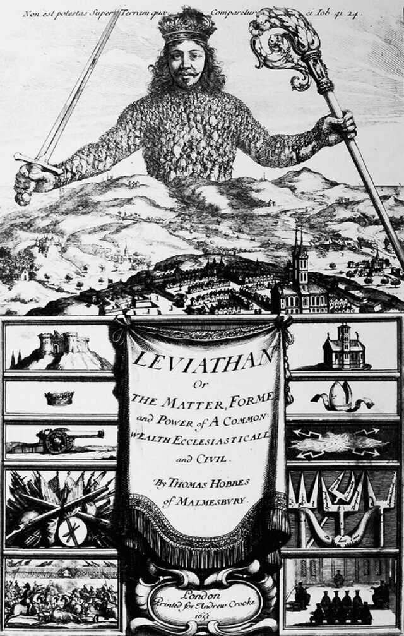

Thomas Hobbes: „Lewiatan” (1651)
Foto: Maria Karwasz
Credits za zwrócenie uwagi na znaczenie
Hobbesa dla współczesnej ideologii dla
prof. Jacka Bartyzela (UMK)
Cris Shore, The Crown as Proxy for the State? Opening up the Black Box of Constitutional Monarchy, July 2018, The Round Table 107(4):1-16. DOI: 10.1080/00358533.2018.1494686 https://www.researchgate.net/publication/326653028_

Slide 14
Thomas Hobbes (1588-1679): czasy przełomu
„Hobbes żył w czasach wielkiego przełomu społecznego: dawna formacja społeczno-ekonomiczna chyliła się ku upadkowi, zaś kontury nowej formacji kapitalistycznej były jeszcze mgliste. Anglia przechodziła najburzliwszy w swych dziejach okres krwawych walk wewnętrznych. Raz po raz następowały ostre zwroty w układzie sił politycznych i ideologicznych kraju. […] Kiedy jako znany filozof podejmował rozważania nad zagadnieniami politycznymi, presja wydarzeń zmuszała go do pragmatycznej refleksji. W szczególności zastanawiał się, w jaki sposób «zamienić prawdę rozmyślań w użyteczność praktyki»” [1]
1534 – Act of Supremacy (religijnej), na rzecz Henryka VII
1553-58 Mary I Tudor (> 280 religious dissenters were burned at the stake)
1605 „Gunpowder plot” (King James I)
1644 zwycięstwo wojsk Cromwella nad wojskami królewskimi
- ścięcie króla Karola I
1661 – egzekucja zwłok Cromwella (głowa pozostawała zatknięta na palu przed opactwem Westminster do 1685)
1701 – Act of Succession (w konsekwencji – na rzecz dynastii Hanowerskiej)
[1] Roman Tokarczyk, Hobbes, Myśli i Ludzie, Wiedza Powszechna, 1987, s. 9

Slide 15
Hobbes: filozofia racjonalna
Filozofia Hobbesa jest alternatywą do Kartezjusza: oparta jest ona o założenia materialistyczne i nominalistyczne, zaś ta Kartezjusza związana była z metafizyką spirytualistyczną.
Najważniejsza praca to Lewiatan, czyli materia, forma i moc państwa eklezjalnego i cywilnego (1651). […] Hobbes chciał skonstruować filozofię czysto racjonalną, ludzko racjonalną, która usuwa jakiekolwiek objawienie nadprzyrodzone, autorytet ksiąg i autorów starożytnych a czerpie inspirację wyłącznie ze świata przyrody [!]. (str. 241)
Dobro i zło, według Hobbesa nie są jakościami inherentnymi dla samych siebie, ale ocenami subiektywnymi, które zależą od naszych apetytów: „każdy człowiek nazywa to, co mu się podoba i go zadowala dobrem, a złem, to czego nie lubi. Ten relatywizm etyczny, który byłby letalny dla jakiekolwiek formy współistnienia ludzkiego, znajduje barierę w formie Państwa, które przez swoje prawa decyduje, co jest dobrem lub złem dla wszystkich. (str. 250)
Wolność nie polega na wolnej woli (tzn. braku oporów wewnętrznych) ale jedynie na swobodzie działania (tzn. braku ograniczeń zewnętrznych). Innymi słowy, w swej wizji determinizmu Hobbes za jedyną formę wolności pozostawioną człowiekowi uważa możliwość realizacji bez przeszkód (zewnętrznych) własnych życzeń (wewnętrznych).
Nicola Abbagnano, Giovanni Fornero, Protagonisti e testi della filosofia, Vol.2 Il Rinascimento e l’età moderna, Paravia, Torino, 1996

Slide 16
Hobbes: umowa społeczna
Państwo lub społeczność rodzi się w ramach umowy (kontraktu), poprzez który jednostki cedują własne ius in omnia panującemu (osobie lub parlamentowi), który jest w stanie zabezpieczyć respektowanie paktów i pokój społeczności. Rzeczywiście, bez zewnętrznego przymusu, który wymaga od jednostek respektowania paktów, byłyby one w nieunikniony sposób łamane i nastąpiłby powrót do stanu natury. „Ja ceduję moje prawo do rządzenia samym sobą tobie, pod warunkiem, że ty scedujesz twoje prawa tej samej władzy i dasz jej prawo do działania, w ten sam sposób.” (str. 251)
Filozofia Hobbesa wynika z tamtych czasów: supremacji Kościoła Anglikańskiego, po latach niepewności religijnej. Odmiennie niż żyjący nieco później Newton, który odwoływał się do Boga, Hobbes odwołuje się do państwa, choć nieko-niecznie „korony” angielskiej, jako decydenta również w kwestiach moralnych.
Otwiera tym drogę do współczesnego państwa, jako umowy społecznej, gwarantowanej przez konstytucję (np. Amerykańska, 1772). Pisali o tym i inni myśliciele epoki, od Monteskiusza do Stanisława Leszczyńskiego.
Stwarza warunki do emigracji do kraju pluralizmu religijnego, z podkreśleniem religijnego, ale też drogę do współczesnego relatywizmu etycznego.
Co więcej, przesunięcie wolności ze sfery sumienia (tj. indywidualnej odpowiedzialności transcendentalnej) do wolności działania („to co nie jest zabronione jest dozwolone”) otwiera niejako drogę do współczesnego – indywidualnego i globalnego konsumizmu (nie mylić z komunizmem) [!]

Slide 17
Robert Boyle (1627-1691): początek chemii
Eton College in England
They visited Italy in 1641 and remained in Florence during the winter of that year studying the "paradoxes of the great star-gazer", the elderly Galileo Galilei.^{[8]}
Boyle's great merit as a scientific investigator is that he carried out the principles which Francis Bacon espoused in the Novum Organum
The Sceptical Chymist, published in 1661, in which he criticised the "experiments whereby vulgar Spagyrists are wont to endeavour to evince their Salt, Sulphur and Mercury to be the true Principles of Things.
Boyle endorsed the view of elements as the undecomposable constituents of material bodies; and made the distinction between mixtures and compounds.
In addition to philosophy, Boyle devoted much time to theology, showing a very decided leaning to the practical side and an indifference to controversial polemics. At the Restoration of Charles II of England in 1660, he was favourably received at court and in 1665 would have received the provostship of Eton College had he agreed to take holy orders, but this he refused to do on the ground that his writings on religious subjects would have greater weight coming from a layman than a paid minister of the Church
https://en.wikipedia.org/wiki/Robert_Boyle

Slide 18
Robert Boyle (1627-1691) - początek chemii
Ukończył Eton College w Anglii
Odwiedził Włochy w 1641 roku i we Florencji zimą tego roku, poznawał "paradoksy wielkiego obserwatora gwiazd", sędziwego Galileo Galilei.
Wielką zasługą Boyle'a jako badacza naukowego jest to, że wprowadził w życie zasady, za którymi opowiadał się Francis Bacon w Novum Organum
W The Sceptical Chymist, opublikowanym w 1661 roku, krytykował "eksperymenty, za pomocą których Stagiriści usiłują dowieść, że ich sól, siarka i rtęć są prawdziwymi pierwiastkami rzeczy.”
Boyle popierał pogląd o elementach chemicznych [atomach] jako nierozkła-dalnych składnikach ciał materialnych; dokonał rozróżnienia między miesza-ninami a związkami chemicznymi [po raz pierwszy od Avicenny 980-1037]
Oprócz filozofii Boyle wiele czasu poświęcał teologii, wykazując bardzo zdecydowane skłanianie się ku stronie praktycznej i obojętność na kontrowersyjne polemiki. Podczas restauracji w Anglii w 1660 r. został przychylnie przyjęty na dworze Karola II i otrzymałby stanowisko rektora Eton College, gdyby zgodził się przyjąć święcenia kapłańskie, ale odmówił tego, uzasadniając to tym, że jego pisma na tematy religijne będą miały większą wagę, gdy będą pochodzić od świeckiego niż od duchownego Kościoła.
https://en.wikipedia.org/wiki/Robert_Boyle

Slide 19
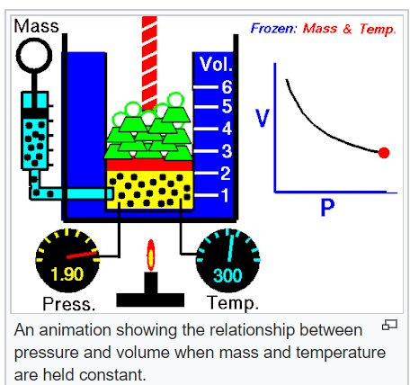
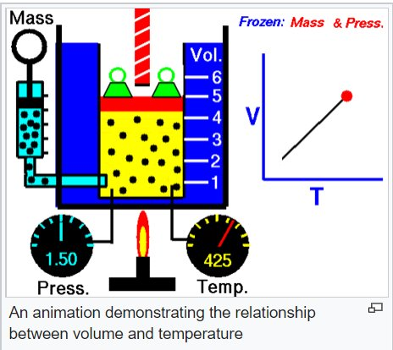
Prawo Boyle’a (1662) - Mariotte’a (1676) pV=const
Jest to tak piękny wzór, że warto nad nim się chwilę zastanowić.
n i R to stałe, więc mamy związek pV~T
W matematyce powiedzielibyśmy, że:
p jest proporcjonalne do T (przy stałym V)
V jest proporcjonalne do T (przy stałym p)
p i V są odwrotnie proporcjonalne (T = const)
T=const
p=const
Animacje: https://en.wikipedia.org/wiki/Boyle%27s_law

Slide 20
Boyle: atomizm, matter, annihilation, senses
„Here, then, are these elements, in Boyle’s own words so far is convenient:
«I agree with our Epicureans in thinking that the world is made up of an innumerable mutlitide of singly insensible corpuscle endowed with their own sizes, shapes and motions.»
TAK! I o dziwo, wszystkie atomy, od wodoru po uran, mają zbliżone rozmiary (średnice około 0,1 miliardowej części metra).
I we should conceive that the rest of the universe were annihilated: except any of these entire and undivede corpuscles, it is hard to say could be attributed to it, besides matter, (motion or rest), bulk and shape.
TAK! W pierwszych ułamkach sekundy istnienia Wszechświata, zbudowanego z materii i antymaterii w prawie równych ilościach, większość materii anihilowała z antymaterią, pozostawiając promieniowanie elektromagnetyczne (bez-masowe) do tej pory wałęsające się po kosmosie.
Cytowane za J. O. Urmson, Berkeley, op cit. s. 6-7

Slide 21
Boyle: atomizm, materia, anihilacja, zmysły
„Oto stwierdzenia, które własnych słów Boyle'a są szczególnie istotne:
«Zgadzam się z naszymi epikurejczykami, że świat składa się z niezliczonej ilości pojedynczych cząstek - nieczułych [tj. materialnych], obdarzonych własnymi rozmiarami, kształtami i ruchami.
TAK! I o dziwo, wszystkie atomy, od wodoru po uran, mają zbliżone rozmiary (średnice około 0,1 miliardowej części metra).
„Powinniśmy sobie wyobrazić, że reszta wszechświata została unicestwiona: z wyjątkiem niektórych z tych cząstek - nieuporządkowanych i niepodzielnych, i trudno powiedzieć, co można im przypisać poza materią: ruchem lub spoczynkiem, masą i kształtem.”
TAK! W pierwszych ułamkach sekundy istnienia Wszechświata, zbudowanego z materii i antymaterii w prawie równych ilościach, większość materii anihilowała z antymaterią, pozostawiając promieniowanie elektromagnetyczne (bez-masowe) do tej pory wałęsające się po kosmosie.
Natomiast kształty atomów już pokazywaliśmy.
Cytowane za J. O. Urmson, Berkeley, op cit. s. 6-7

Slide 22
Boyle: atomizm, matter, annihilation, senses
„As for other apparent qualities and bodies, «I have already taught that there are simple and more primitive affections of matter, from which these secondary qualities, if I may call them, do depend.»
TAK!.
„Corpuscles strike on the sense organs and cause motions which are transmitted to the brain. ‘Sensation’, Boyle says, is properly and ultimate made in, or by, the mind or discerning faculty; which, from the differing motions of the internal parts of the brain, is excited and determined to differing perceptions to some of which men have given the name of heat, cold, or other qualities”,.
TAK!
Rysunek narządu węchu
Cytowane za J. O. Urmson, Berkeley, op cit. s. 7

Slide 23
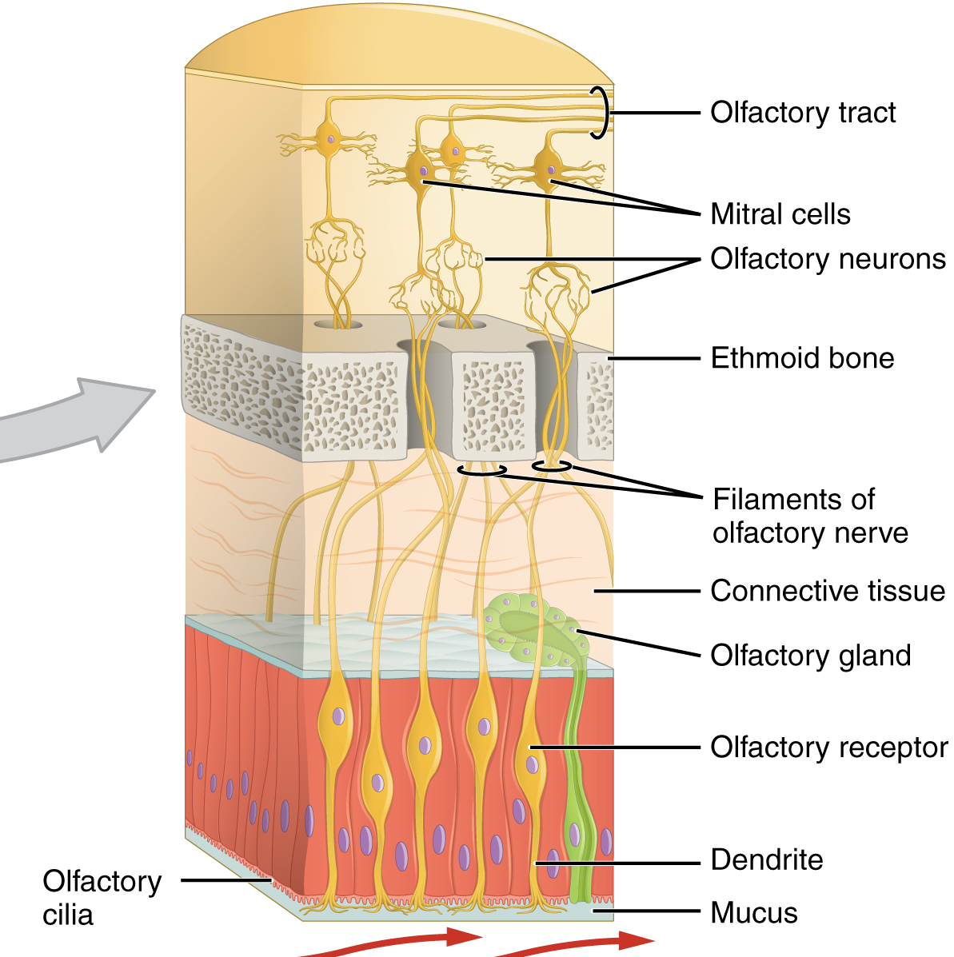
Boyle: atomy i zmysły
„Co się tyczy innych pozornych jakości i ciał, to «Uczyłem już, że istnieją proste i bardziej pierwotne pobudzenia materii, od których te jakości wtórne, jeśli mogę je tak nazwać, zależą.»
TAK! Na przykład od siły wiązań atomów zależy kruchość lub plastyczność ciał. Od amplitudy drgań atomów – topnienie i zamarzanie ciał.
„Atomy uderzają w narządy zmysłów i powodują ruchy, które są przekazywane do mózgu.
Wrażenie, powiada Boyle, ostatecznie powstaje w umyśle - jako zdolność rozróżniania rozmaitych ruchów wewnętrznych części mózgu, co pobudza i determinuje rozmaite typu postrzegania: niektórym z nich ludzie nadali nazwę ciepła, zimna lub innych jakości".
TAK! Tu obok atomy „uderzają” w neurony węchu.
Cytowane za J. O. Urmson, Berkeley, op. cit. s. 7
By OpenStax - https://cnx.org/contents/FPtK1zmh@8.25:fEI3C8Ot@10/Preface, CC BY 4.0, https://commons.wikimedia.org/w/index.php?curid=30147990

Slide 24
John Locke (1632-1704) i jego empiryzm
„John Locke urodził się w tym samym roku co Spinoza, niemniej jednak należał już do innego okresu filozofii. Pochodził z rodziny wolnomyślnej, wzrastał w atmosferze postępu i całe życie był pionierem liberalizmu. […] Filozofia scholastyczna wykładana w Oksfordzie nie zaspokoiła jego potrzeb naukowych. Wykształcił się na zawodowego lekarza. Los zbliżył go do sfer rządzących Anglią i skierował na drogę urzędniczą i polityczną. […] Powrócił po rewolucji, w 1688 r.
Filozofii Locke’a zwykło się dawać tę samą nazwę, co filozofii Bacona: empiryzmu. Obie w tym samym stopniu wiążą wiedzę z doświadczeniem, z faktami, obie można sformułować w tych słowach: nie ma wiedzy bez doświadczenia. A jednak zachodzi między nimi istotna różnica. Mianowicie Bacon twierdził, że nie ma wiedzy prawdziwej bez doświadczenia, że bez oparcia się o fakty musimy popaść w błąd, wiec powinniśmy trzymać się doświadczenia. Teoria jego byłą normatywna, miała charakter metodologiczny.
Inaczej Locke: on twierdził, że wszelka wiedza, wszelkie wyobrażenia, wszelkie sądy, błędne tak samo jak prawdziwe, wytwarzają się na drodze doświadczenia, innej drogi nie ma, umysł jest niezapisaną kartą, które jedynie doświadczenie może zapisać. Teoria Locke’a była opisowa, genetyczna, miała charakter psychologiczny. Bacon mówił o tym, jak kierować umysłem. Locke zaś o tym, jak umysł nasz się rozwijał, zanim mogliśmy nim kierować.” [Odsyłam do Piageta]
Wł.Tatarkiewicz, Historia filozofii, t. II, str. 98. Jean Piaget, Narodziny inteligencji dziecka, 1936.

Slide 25
John Locke: istnienie materii
„Locke lists the qualities that are ‚utterly inseparable from the body’ as being solidity, extension, figure, motion or rest, and number. His motion of solidity is unclear, but the most favorable interpretation of it is as the exclusive occupation of a given portion of space. These he calls primary qualities. Colour, heat, cold, taste etc. He, like other philosophers quoted here, did not regard as being true qualities of bodies but as sensations produced in us by bodies. sO he defines secondary qualities as being ‚such qualities, which in truth are nothings ins the objects themselves, but powers to produce various sensations in us by their primary qualities, i.e. by the bulk, figure, texture, and motion of their insensible parts, as colours, sounds, tastes, etc,» (p.8)
Locke insists that knowledge in the physical sciences is virtually impossible. The true nature, or real essence, of physical things, depend on the organization of basic atoms that compose them; but since we do not have microscopic eyes, we can never know this organization and therefore never know why bodies are as they are. (p. 48)
J. O. Urmson, Berkeley, Oxford University Press, 1982

Slide 26
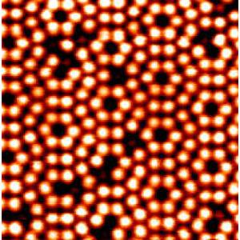
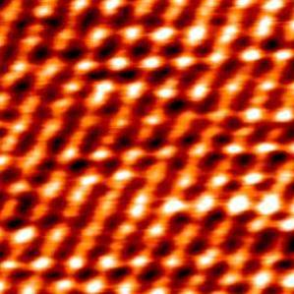
John Locke: istnienie materii
„Locke wymienia cechy, które są "całkowicie nierozerwalnie związane z ciałem", takie jak stan skupienia, rozciągłość, kształt, ruch lub spoczynek oraz liczba. Jego rozumienie «skupienia» jest niejasne, ale najkorzystniejszą interpretacją jest jego określenie jako zajmowana część danej przestrzeni. Nazywa te własności cechami podstawowymi. Kolor, ciepło, zimno, smak itp., podobnie jak inni cytowani tu filozofowie, nie uważał Locke za prawdziwe jakości ciał, lecz za wrażenia zmysłowe wytwarzane w nas przez te ciała. Jakości wtórne definiuje on "takie własności, które w istocie są niczym dla samych tych przedmiotów, lecz mają zdolność do wytwarzania w nas rozmaitych wrażeń zmysłowych przez swe własności pierwotne, tj. przez masę, kształt, fakturę i ruch ich materialnych części: wrażeń jak barwy, dźwięki, smaki itp.» (p.8)
Locke upiera się, że wiedza w naukach fizycznych jest praktycznie niemożliwa. Prawdziwa natura, czyli rzeczywista istota rzeczy fizycznych, zależy od organizacji podstawowych atomów, z których się składają; Ponieważ jednak nie mamy mikroskopijnych oczu, nigdy nie poznamy tej organizacji, a zatem nigdy nie dowiemy się nie dlaczego ciała są takie, jakie są.” (p. 48)
I tu Locke nie docenia fizyki współczesnej:
Mikroskopia AFM pokazuje atomy Si i Au
J. O. Urmson, Berkeley, Oxford University Press, 1982
G. Karwasz i in., On the Track, https://dydaktyka.fizyka.umk.pl/Wystawy_archiwum/z_omegi/index-pl.html

Slide 27
John Locke: Myśli o wychowaniu (1693)
120. „Tak jak nie należy nigdy lekceważyć pytań dzieci, tak też należy zwrócić baczną uwagę, na to, by nigdy nie otrzymywały one oszukańczych i kłamliwych odpowiedzi. […] Gdy nowe przedmioty stają na ich drodze, dzieci pospolicie stawiają pytania, zwyczajne dla obcego, a mianowicie ‚Co to jest?’ […] Następnym pytaniem zwykle jest: ‚Do czego to służy?’” (str. 124)
We współczesnej dydaktyce nazywa się to konstruktywizmem, a zostało wprowadzone przez biologa i pedagoga, Jeana Piageta, w latach 30tych XX w.
150. „Pomyślałem sobie przeto, że gdyby zabawki przystosować do tego celu, jak się zwykle nie przystosowuje do żadnego, można by porobić wynalazki dla nauczania dzieci czytania w czasie, gdy sądzą, że się jedynie bawią. Na przykład: gdyby sporządzić kulę bilardową z kości słoniowej [plastiku], na kształt używanej przy loterii w czasie zabaw ludowych i gdyby na tych ścianach nakleić „A”, „B” …
Dziś się to nazywa metoda Montessori.
dać mu jakieś pojęcie o naszym świecie planetarnym [..] szkic systemu Kopernika
„136. Jako jej podstawę należy bardzo wcześnie wrazić w jego duszę prawdziwe pojęcie Boga jako niezależnej, najwyższej Istoty, Sprawcy i Twórcy wszystkiego, od którego otrzymujemy wszelkie dobro, który nas miłuje […]” s. 136
J. Locke, Myśli o wychowaniu, tłum. Feliks Wronowski, Ossolineum, Wrocław 1959

Slide 28
Berkeley (1685-1753): radykalny empiryzm
„Empiryzm w zaraz po Locke’u generacji osiągnął postać najbardziej radyklaną, a zarazem – związał się z immaterialistyczną metafizyką. Było to dzieło Berkeleya.
George Berkeley (1685-1753) urodził się i większość życia spędził w Irlandii. Studia odbywał w Dublinie. Jako duchowny anglikański zajmował stanowiska kościelne.
Typ jego umysłowy cechowała bystrość i śmiałość, nie cofająca się przed najbardziej paradoksalnymi konsekwencjami; śmiałość myśli godził z lojalnością wyznaniową.
1. Skrajny nominalizm: Locke zaprzeczał, jakoby w świecie zewnętrznym istniały przedmioty ogólne i abstrakcyjne; natomiast przyznawał, że pojęcia abstrakcyjne istnieją w umysłach. Berkeley zaprzeczał i temu: w umyśle tak samo nie ma nic abstrakcyjnego, jak poza umysłem. [Nie ma pojęcia „barwy”, ale tylko b. czerwona.]
2. Skrajny sensualism: tylko to istnieje, czego doświadczamy […]Teoria matematyki była najradykalniej sensualistyczną teorią wiedzy, jaka kiedykolwiek była wygłoszona. Figury, które geometra rysuje na tablicy, nie były dla Berkeleya ilustracją, lecz właściwym przedmiotem wiedzy matematycznej, one bowiem są oglądane przez zmysły. […] Przede wszystkim odrzucał mechanikę Newtona.
3. Skrajny subiektywizm: pierwotne własności są subiektywne: istnieją tylko w umysłach
4. Immaterializm: substancyj nie doświadczamy, więc ich nie ma. Rzeczy, które by były różne od postrzeżeń są tylko fikcjami umysłu. […] istnieją tylko idee.
Zasłużył się szeregiem badań specjalnych, jak psychologiczna analiza widzenia 3D.”
Władysław Tatarkiewicz, Historia filozofii, t. II, str. 104-108.

Slide 29
Berkeley: immaterialism
„So Berkeley has claimed that matter is unintelligible. We cannot imagine anything like it any more than we can observe it, and the invocation of abstract ideas by means of which we may think of the unimaginable involves absurdity. […] Matter can be vaguely intelligible as a tool or instrument of God. […] Physics cannot explain why certain pulsations of air cause heard sound or why in certain physical conditions we see one colour rather than another, or indeed, why we see any coulour at all. [Completely wrong]
So on all counts it seems clear to Berkeley in the ontology of Locke, Newton and their associates matter was indefensible and superfluous. They themselves were ready to admit that mater without God yielded no satisfactory explanation of the world. So Berkeley claims that a complete account of the world can be given in terms of the remainder of the Newtonian ontology – God, finite spirits and their ideas. In the famous formulation of this doctrine Berkeley said that to exist is either to perceive (percipere), which constitutes the existence of spirits, or to be perceived (percipi), which constitutes the existence of inanimate, of ideas. The perceived objects of the mind which have no existence independent of the mind. So the world is ultimately spiritual; there is nothing beyond minds and their contents.
J. O. Urmson, Berkeley. Past Masters. Oxford University Press, 1982, str. 32-33.

Slide 30
Berkeley: immaterialism
Berkeley twierdził więc, że materia jest niepoznawalna. Nie możemy sobie jej wyobrazić w większym stopniu niż sama możność jej obserwacji, a odwoływa-nie się do abstrakcyjnych idei, za pomocą których możemy myśleć o tym, co niewyobrażalne, pociąga za sobą niedorzeczność. […] Materia może być ogólnikowo zrozumiała jako narzędzie lub instrument Boga. […] Fizyka nie jest w stanie wyjaśnić, dlaczego pewne wibracje powietrza wywołują słyszalny dźwięk, dlaczego w pewnych warunkach fizycznych widzimy taki, a nie inny kolor, ani dlaczego w ogóle widzimy jakąkolwiek barwę. [Całkowicie błędnie]
Tak więc pod każdym względem dla Berkeleya wydaje się jasne, że w ontologii Locke'a, Newtona i ich naśladowców nie można obronić istnienia materii: jest ona zbyteczna. Oni sami byli gotowi przyznać, że materia bez Boga nie daje zadowalającego wyjaśnienia świata. Berkeley twierdzi więc, że pełne wyjaś-nienie świata można przedstawić w kategoriach pozostałej części ontologii newtonowskiej – Boga, skończonych duchów i ich idei. W słynnym sformułowa-niu tej doktryny Berkeley powiedział, że istnieć to albo postrzegać (percipere), co stanowi istnienie duchów, albo być postrzeganym (percipi), co konstytuuje istnienie rzeczy nieożywionych, czyli idei. Te postrzegane idee są przedmiotami umysłu, które nie mają istnienia niezależnego od umysłu. Tak więc świat jest ostatecznie duchowy; nie ma nic poza umysłami i ich zawartością.
J. O. Urmson, Berkeley. Past Masters. Oxford University Press, 1982, str. 32-33.

Slide 31
Edmund Husserl (1859-1938): „Fenomenologia”
Kolejnym „pokłosiem” platońskiego (i Berkeleya) idealizmu są liczne, w całej historii filozofii, próby odchodzenia o realizmu poznawczego.
W radykalnej formie mówimy o solipsyzmie: „Świat realny nie istnieje, a jedynie nam się wydaje/ śni”. Pięknie powiedział to Szekspir, ustami Hamleta:
„Umrzeć - zasnąć. – Zasnąć! Może śnić? – w tym sęk, jakie bowiem w tym śnie śmiertelnym marzenia przyjść mogą.„
W XX wieku pojawia się pojęcie „fenomenologii”. W ujęcia Edmunda Husserla „Poznanie esencji, czyli czystej idei, jest możliwe jedynie przez wyeliminowanie [„wzięcie w nawias”] wszelkich założeń dotyczących istnienia świata – jako zewnętrznego i niezależnego.”¹⁾
„La conoscenza di essenze, o idee pure, sarebbe possibile solo eliminando tutte le assunzioni riguardo all'esistenza del mondo come esterno e indipendente.
https://it.wikipedia.org/wiki/Edmund_Husserl

Slide 32
Husserl: Fenomenologia
„Mimo zaznaczonych niejasności Husserl wielokrotnie wprost podkreśla, że warunkiem istnienia świata jest istnienie czystej świadomości i nie jakiej bądź, lecz właśnie takiej, w której występują mnogości aktów jednozgodnie konstytuujące składniki świata i świat jako całość. „Streichen wir das Bewusst-stein, so strichen wir die Welt” – oto zwrot, którego Husserl niejednokrotnie używał w swych wykładach. Wydaje się, że to nic innego nie znaczy – wobec jednocześnie głoszonej transcendencji świata – jak tylko, że świat realny jest egzystencjalnie zależny od czystej świadomości. Przy tym odwrotnie świadomość nie ma być zależna w bycie od świata realnego.” (str. 173)
„Gdy więc ostatecznie zestawimy podane przeze mnie określenie stanowiska, które tu nazwałem „idealistycznym kreacjonizmem zależnościowym” […] Husserl stwierdza absolutne istnienie czystej świadomości i względne w stosunku do świadomości istnienie świata realnego.” (str. 174)
„Tak np. u Berkeleya motyw teologiczny sprawia, że „rzeczy” są pojęte jako idee Boga i przyczyniają się zarazem do tego, iż moment pochodzenia świata rzeczy z aktów świadomości skończonej zostaje w ten sposób osłabiony (177)
Roman Ingarden, Spór o istnienie świata, t. I, Kraków 1947
Jeśli usuniemy kamień świadomości, usuniemy świat

Slide 33
Roman Ingarden (1893-1970):
„Spór o istnienie świata”
„I chciałoby się powiedzieć wraz z Berkeleyem: Wszystko, cokolwiek jest, jest jednostkowe, nie ma nic ogólnego. Jedynie funkcja reprezentowania pewnych nazw sprawia, że mogą one być w wielu przypadkach używane na oznaczenie różnych «idei» jednostkowych i stają się w tym znaczeniu «ogólne» […] (t. II, str. 285 )
Ingarden rozważa możliwości („potencjalności”) przyjmowania różnych cech przez jednostkowe przedmioty (obiekty, byty): stół może mieć 2, 3, 4 nogi i pozostaje nadal stołem [GK]
„wyznawcy i wrogowie przyjmowania idej zbyt stali pod sugestią Platońskiego poglądu, że idee są «pierwowzorami» rzeczy jednostkowych i że przeto oba światy – idej i rzeczy jednostkowych – są kubek w kubek do siebie podobne” (str. 286)
Reasumując: Berkeley uważa świat za ideę w umyśle Boga.
Husserl – jako warunkiem istnienia świata przywołuje świadomość (człowieka) a najlepiej więcej niż jednego (= solipsyzm zbiorowy)
Roman Ingarden, Spór o istnienie świata, Kraków 1947

Slide 34
Podsumowanie
Ten dość złożony, wielowątkowy wykład jest ważny w całości kursu
Przede wszystkim stanowi łącznik między ostatnią epoką średniowiecza, a współczesną, często mocno racjonalną („scjentyzm” jest właściwym słowem) filozofią. Nurt ten rozpoczęty w Anglii przez Ockhama nazywamy empiryzmem.
Fizykowi doświadczalnemu empiryzm powinien się bardzo podobać. Mówi on, że to fakty doświadczalne – wrażenia zmysłowe, obrazy mikroskopowe, pomiary fizyczne są jedynie realną nauką.
Ale się temu fizykowi empiryzm bardzo nie podoba: redukcja poznania naukowego do zbioru obserwacji jest negacją nauki, jest czystą „fenomenologią”: motyl żółty, motyl zielony, motyl niebieski.
Nauka polega na umiejętności stawiania naturze pytań, według naszego własnego pomysłu. Natura to nie film oglądany przez szklaną szybę, ale organizm, w który badacz ingeruje, w którym uczestniczy, którego stanowi część.
Innymi słowy, czysty empiryzm wymagał przezwyciężania. Dokonał tego Immanuel Kant, może też Szkot z pochodzenia, ale w Królewcu, koła Gdańska

Slide 35

Agnieszka Osiecka:
„Oj, dana, dana, nie ma szatana”
Dziękuję za uwagę!
https://liryka-liryka.blogspot.com/2014/11/nie-ma-szatana-agnieszka-osiecka.html

Slide 36

Poezja, filozofia, teologia
A świat realny jest poznawalny
A świat realny jest namacalny
Czyli odwieczna kontrowersja między realizmem a idealizmem,
a właściwie solipsyzmem: „świat znika, kiedy ja zamknę, choćby na chwilę, oczy”
Ale też, z drugiej strony, świat realny, postrzeżony przez człowieka, staje się światem duchowym, nienamacalnym, czyli ludzkim: „życie jest formą białka, ale czasem w kominie coś załka”.
(Wielkanocna) sekwencja teologiczna byłaby następująca: życie, radość, ból, choroba, cierpienie, śmierć, zmartwychwstanie, życie wieczne (16.04.2025) Wesołych Świąt!
Dziękuję za uwagę!
https://youtu.be/wZXBCZRAPzM

